Slide 1

Armele de distrugere în masă şi controlul asupra răspândirii lor în contextul securității internaționale
Realizat:
Caramanutsa Dina
Demidenco Vlada
Gaburea Elisaveta
Coordonator:ilasciuc andrei

Slide 2
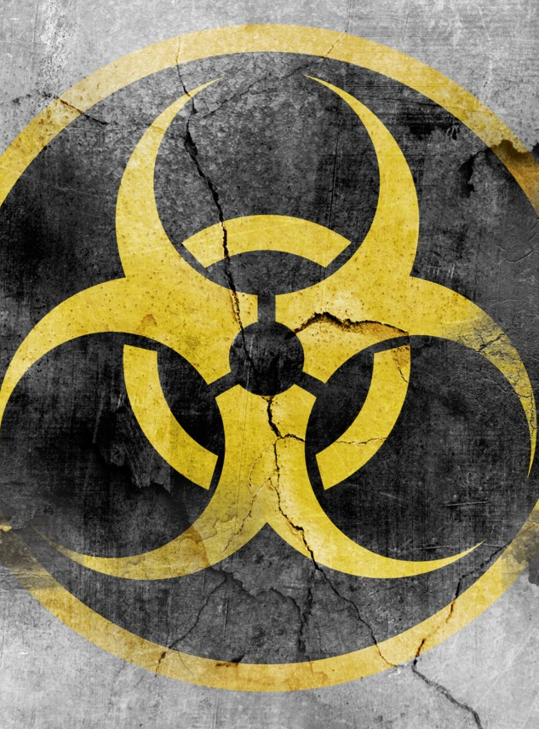
Cuprins
INTRODUCERE
• Conceptul de arma de distrugere în masă și clasificarea ei
1.1.Esența conceptului de armă de distrugere în masă
1.2.Clasificarea armelor de distrugere
1.3. Armele nucleare şi mijloacele de transportare a lor;
• Controlul internațional asupra armelor de distrugere în masă
2.1.Controlul armamentului strategic din SUA şi Federaţia Rusă;
2.2.Controlul armamentului din alte state:Coreea de nord, Arabia Saudită, Iran, etc
• Perspectivele stabilităţii nucleare pe scară mondială
3.1.Tratatele internaționale privind armele de distrugere
3.2.Măsurile statelor asupra răspândirii armelor nucleare
CONCLUZIE

Slide 3
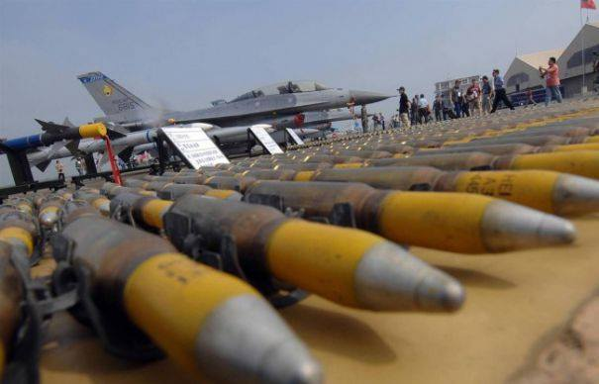
Introducere
Obiectul cercetării îl constituie folosirea armelor de distrugere în masă ca încălcarea securității internaționale, problema ADM și relațiile care apar între subiecții dreptului internațional în legătură cu neproliferarea armelor de distrugere în masă, prevenirea numărul statelor, ce au arme de distrugere ,cu utilizarea armelor de distrugere în masă.
Scopul studiului este studierea sistematică și cuprinzătoare a conceptului de esență și semne ale armelor de distrugere în masă din punctul de vedere al securității internaționale, studierea cooperării între state în neproliferarea armelor de distrugere în masă
Încă de la primele încercări de la apariția armelor de distrugere în masă pe câmpul de luptă, comunitatea mondială a făcut încercări de a le interzice.Una dintre sarcinile principale ale apărării securității pe arena internațională este protejarea populației de armele de distrugere în masă și de alte mijloace moderne de atac ale inamicului.
În ultimele decenii, atenția acordată problemei proliferării armelor de distrugere în masă a crescut din nou brusc, ceea ce, la rândul său, se datorează mai multor motive la scară cu adevărat planetară.
Procesele de globalizare, însoțite de întărirea „confruntării civilizaționale”, au afectat aproape toate societățile moderne, indiferent de diferențele și caracteristicile naționale, economice, religioase și de altă natură.
Prestigiul și statutul marilor puteri, relațiile lor între ele și conflictele cu țările terțe și mișcările vor fi determinate nu de potențialul lor nuclear, ci de eficiența forțelor cu scop general în noile tipuri de operațiuni, de cele mai noi arme convenționale, de superioritate. în controlul luptei şi sfera informaţiei.

Slide 4
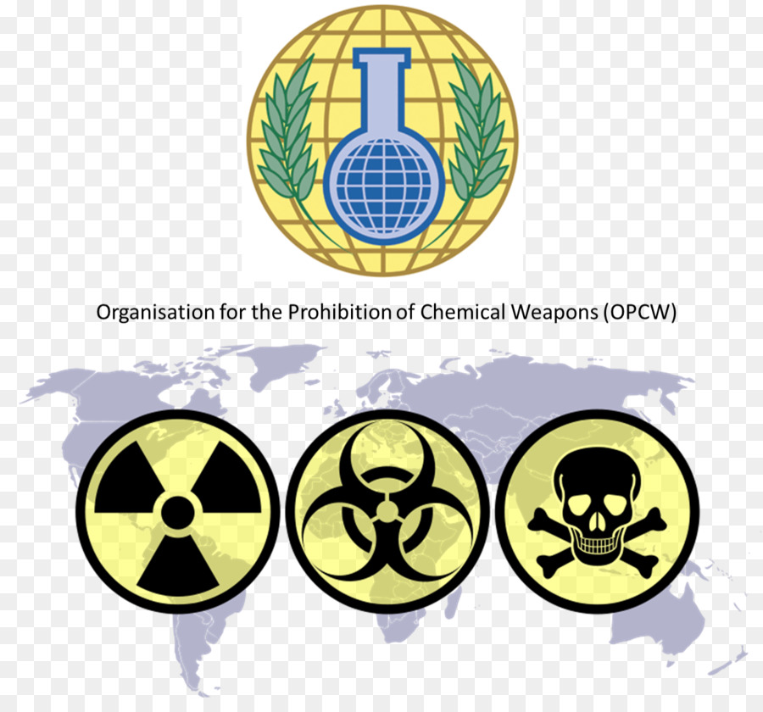
Conceptul de arma de distrugere în masă și clasificarea ei
În 1977, Adunarea Generală, prin rezoluția sa a afirmat definiția armelor de distrugere în masă ca „arme explozive atomice, arme cu materiale radioactive, arme chimice și biologice letale și orice arme. dezvoltate în viitor, care ar putea avea caracteristici comparabile ca efect distructiv cu cele ale bombei atomice sau ale altor arme menționate mai sus.”
Expresia „arme de distrugere în masă”, de exemplu, este una amorfă, schimbând sensul în funcție de capriciile vorbitorului. Creșterea spectrului ADM este mai degrabă o modalitate prin care politicienii atribuie vina sau iau atitudine față de standardele morale aparent obiective, decât o modalitate prin care evaluează un anumit sistem de arme
După sfârșitul Războiului Rece, termenul a cunoscut o utilizare în creștere. A apărut în medie de peste 100 de ori pe an la începutul anilor 1990 și în medie de 160 de ori pe an la sfârșitul anilor 1990 (atingând un vârf de 370 de apariții în 1998). Cea mai intensă utilizare a termenului ADM a avut loc în timpul și după invazia Irakului din 2003: 1.069 de povestiri în 2003 și 632 de povești în 2004.

Slide 5
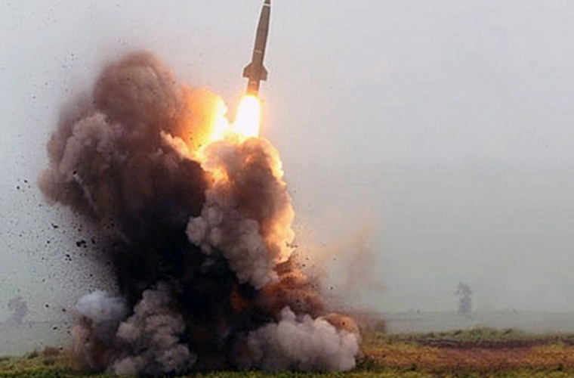
Clasificarea armelor de distrugere
ADM
Principalele caracteristici distinctive ale armelor de distrugere în masă sunt: ​​
efectul dăunător multifactorial;
prezența factorilor dăunători cu acțiune prelungită și răspândirea lor dincolo de țintă;
efect psiho-traumatic pe termen lung la om;
consecințe grave genetice și de mediu;
complexitatea protejării trupelor, a populației, a instalațiilor critice și a eliminării consecințelor utilizării acesteia.
ARME CHIMICE
ARME NUCLEARE
ARME BIOLOGICE

Slide 6
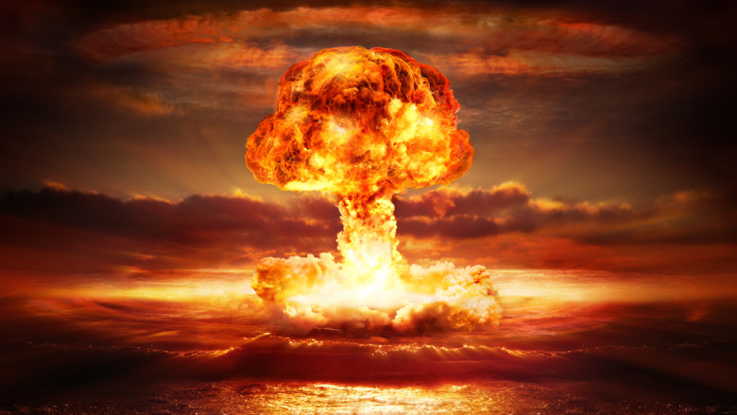
ARME NUCLEARE
Principalul mijloc de distrugere este muniția nucleară.
Armele nucleare sunt în serviciu cu multe armate și flote ale lumii, practic toate ramurile Forțelor Armate și ramurile forțelor armate.
Principalii factori dăunători ai armelor nucleare:
unda de șoc
radiația luminoasă
radiația penetrantă
contaminarea radioactivă
impuls electromagnetic
Principalele mijloace de livrare a armelor nucleare strategice sunt bombardierele strategice și rachetele balistice intercontinentale.
În așezări, centre industriale, obiecte de mediu (păduri, munți etc.), exploziile de arme nucleare (muniție) duc la incendii masive, moloz, inundații și alte fenomene de urgență, care, împreună cu contaminarea radioactivă (contaminarea), vor deveni obstacole formidabile în eliminarea consecințelor folosirii armelor de distrugere în masă de către inamic.

Slide 7
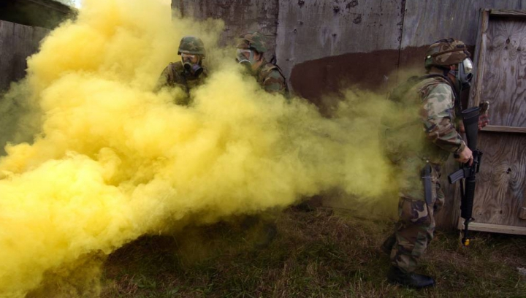
ARME CHIMICE
În dreptul internațional, armele nucleare include: substanțe chimice toxice și reactivi chimici implicați în orice stadiu al producției acestor arme; muniție și dispozitive concepute pentru a distruge substanțele chimice toxice; orice echipament special conceput pentru utilizarea munițiilor chimice și a altor dispozitive similare.
Armele chimice se bazează pe acțiunea substanțelor chimice toxice de luptă - substanțe toxice (OM), toxine și fitotoxice.
AC includ muniție chimică de unică folosință (obuze de artilerie, bombe aeriene, dame etc.) sau dispozitive de război chimic reutilizabile (dispozitive de turnare și pulverizare avioanelor, generatoare termomecanice și mecanice).
Armele nuclere bazat pe OM și toxine este destinat distrugerii în masă a forței de muncă, împiedicând activitățile trupelor, dezorganizând sistemul de comandă și control, dezactivând spatele și facilitățile de transport și pe baza de fitotoxice - pentru distrugerea culturilor agricole. culturi cu scopul de a priva baza alimentară, otrăvirea apei, a aerului etc.
Proprietățile de luptă și caracteristicile specifice ale armelor :
toxicitatea ridicată, care permite în doze mici să provoace doze severe și letale de rănirea oamenilor;
mecanismul biochimic al efectului dăunător al asupra organismelor vii și efectul moral și psihologic ridicat al impactului asupra oamenilor;
capacitatea agenților și toxinelor de a pătrunde în inginerie deschisă, structuri și obiecte industriale, clădiri rezidențiale și de a infecta oamenii din acestea;
dificultatea detectării în timp util a faptului utilizării agenților chimici și stabilirea tipului de agenți sau toxine aplicate;
durata de acțiune datorită capacității sale de a-și păstra proprietățile dăunătoare în timp.
nucleare:
Aviația, rachetele, artileria, inginerie, trupele chimice și alte trupe sunt folosite ca mijloace de livrare a armelor chimice către ținte.

Slide 8
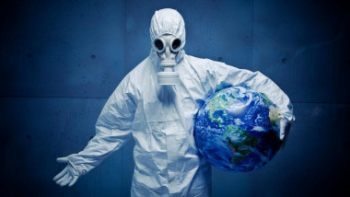
ARME BIOLOGICE
Utilizarea armelor biologice poate duce la răspândirea bolilor infecțioase la un număr mare de oameni și poate provoca epidemii.
Există diferite moduri de distrugere în masă a oamenilor BS:
contaminarea stratului de suprafață de aer cu particule de aerosoli;
dispersia în zona țintă a BS infectate artificial de insecte suge de sânge-purtători de boli infecțioase;
contaminarea aerului, apei și alimentelor etc.
Progresele în biologie și științe conexe (biochimie, genetică și inginerie genetică, microbiologie și aerobiologie experimentală) pot duce la dezvoltarea de noi agenți patogeni sau la o creștere a eficacității armelor biologice. Prin urmare, un pericol deosebit este cauzat de problema dezvoltării și utilizării în scopuri de sabotaj și terorism, atunci când obiectele utilizării acestuia pot fi locuri de mari concentrații de oameni, structuri de protecție, surse de apă, rețele de alimentare cu apă, depozite alimentare și magazine. , unități de alimentație publică etc.

Slide 9
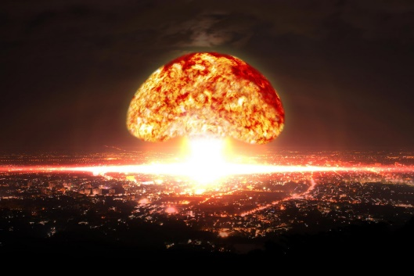
Utilizarea oricărui tip de arme de distrugere în masă poate duce la rezultate imprevizibile pentru întreaga umanitate. Prin urmare, o serie de state, partide politice, organizații publice și mișcări au lansat o luptă pentru a interzice producerea, diseminarea și utilizarea armelor de distrugere în masă. În acest sens, au fost adoptate o serie de tratate, convenții și acorduri internaționale.
Principalele sunt:
​​„Tratatul de interzicere a testelor de arme nucleare 1963”, „Tratatul de neproliferare a armelor nucleare 1968”,
„Convenția privind interzicerea dezvoltării, producerii și stocării armelor bacteriologice (biologice) și toxinice și distrugerea acestora. 1972”,
„Convenția privind interzicerea dezvoltării, producerii, stocării și utilizării armelor chimice și distrugerea acestora 1997” și altele.

Slide 10
Armele nucleare şi mijloacele de transportare a lor
Transportul de arme nucleare se efectueazăde statele ce posedă armele prin mecanisme speciale. Sunt transportate diferite tipuri de substanțe radioactive, inclusiv compuși, conținutul de radionuclizi în cantități mici, surse radioactive pentru diverse aplicații în economia națională a țărilor, surse radioactive sigilate pentru iradiatoarele medicale și, în ultimii ani, ani datorită construcției centralelor nucleare transportul combustibilului nuclear uzat este în creștere. Este destul de firesc ca la transportul diferitelor categorii de substanțe radioactive să se impună cerințe diferite din punctul de vedere al asigurării și respectării tuturor măsurilor de siguranță. De exemplu, transportul compușilor marcați cu activitate scăzută a radionuclizilor în scopuri de cercetare sau pentru utilizare în medicină se realizează în alte condiții decât transportul surselor cu activitate mare sau transportul combustibilului nuclear uzat din centralele nucleare.
Transportul armelor nucleare este, de asemenea, parte integrantă a sistemului de suport material și tehnic al trupelor cu arme nucleare. Sistemul de transpostare include organe de conducere din autorutățile militare ,depozite cu focoase nucleare și alte infrastructuri nucleare de pe continentul țării. În plus, forțele militare mențin spații de depozitare cu bombe nucleare situate în apropierea bazelor aeriene ale aeronavelor care transportă arme nucleare tactice pe teritoriul statelor străine.
Operațiunile de încărcare și descărcare cu arme nucleare ar trebui efectuate în terminale, depozite sau locuri special echipate pentru aceasta, care au trecut și certificare. Toate punctele de încărcare sunt prevăzute cu mecanisme de ridicare certificate și sunt dotate cu protecție împotriva incendiilor. Lucrările trebuie efectuate în locuri închise sub supraveghere externă.
La organizarea transportului, sunt prevăzute diferite opțiuni pentru apariția situațiilor de urgență cu arme nucleare și acțiunile formațiunilor teroriste, precum și procedura pentru acțiunile personalului și unităților speciale.
Se acordă o atenție deosebită asigurării siguranței transportului focoaselor nucleare, se efectuează monitorizarea constantă a posibilelor amenințări și riscuri, problemelor eliminării consecințelor urgențelor naturale și provocate de om legate de contaminarea cu radiații a zonei și scurgerile de substanțe radioactive. substanțele sunt în curs de elaborare. Sunt analizați factori precum densitatea și uniformitatea distribuției populației, posibila reacție a acesteia la rezultatele accidentului, condițiile meteorologice și direcția predominantă a vântului la punctul de plecare și destinație, sunt preconizate consecințe economice, juridice
Livrarea armelor nucleare din depozitele în vederea pregătirii operațiunilor în alte teatre de operațiuni îndepărtate se organizează în loturi mici prin transport aerian sau maritim. Transporturile aeriene sunt efectuate de avioane de transport militar special echipate în acest scop. În același timp, bombele nucleare, de regulă, sunt livrate de aeronave fără containere în două moduri: pe cărucioare mobile de depozitare, pe care sunt amplasate în spații de depozitare, precum și pe cărucioare cu remorcă utilizate la bazele aeriene tactice ale aviației americane pentru depozitarea bombelor și transportul intra-aerodrom.
O atenție deosebită este acordată pregătirii vehiculelor pentru fiecare transport specific de arme nucleare. În cazul unei schimbări sau apariției de noi factori sau amenințări care afectează siguranța transportului armelor nucleare, aspectele de asigurare a fiabilității și siguranței trebuie revizuite. Echipamentul vehiculelor trebuie să corespundă specificului armelor nucleare.

Slide 11
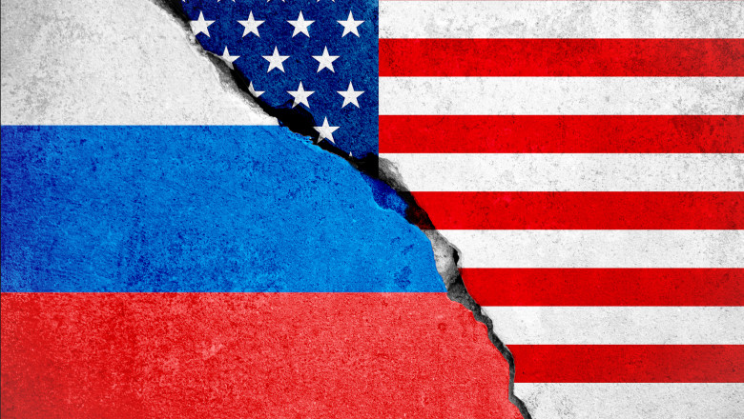
Controlul internațional asupra armelor de distrugere în masă(SUA / RUSIA)
Majoritatea programelor strategice de modernizare din Rusia și Statele Unite nu sunt motive de îngrijorare. Acestea se referă în principal la înlocuirea sistemelor vechi care se apropie de sfârșitul duratei de viață. Cu toate acestea, ar fi util ca ambele țări să facă schimb de opinii cu privire la programele lor de modernizare pentru a înțelege mai bine structura viitoare a forțelor armate și implicațiile acestora pentru stabilitatea strategică. Acest schimb va oferi, de asemenea, o oportunitate pentru ambele țări de a identifica programele care reprezintă cea mai mare amenințare pentru ele.
Diferențele dintre Statele Unite și Rusia cu privire la reducerile nucleare și problemele conexe sunt depășite cu voința politică. De exemplu, Moscova ar putea atenua preocupările SUA și ale NATO abordând problema armelor nucleare nestrategice și a restricțiilor asupra unor astfel de arme, iar Washingtonul ar putea lua măsuri pentru a răspunde preocupărilor Rusiei cu privire la apărarea antirachetă și la armele de lovitură convenționale ghidate de precizie. Cu toate acestea, în situația politică actuală, este nerealist să ne așteptăm la progrese timpurii în acest domeniu. Perspectivele pot deveni mai luminoase pe fondul unei îmbunătățiri generale a situației politice.
Ar fi recomandabil ca Statele Unite și Rusia să se concentreze pe menținerea regimului existent de control al armelor nucleare. Potrivit schimbului de date de la 1 septembrie 2017, ambele părți sunt aproape de a atinge limitele START III, care vor intra în vigoare în februarie 2018. Menținerea și extinderea START III ar fi un pas pozitiv, precum și menținerea Tratatului INF. SUA și Rusia ar trebui, de asemenea, să se concentreze pe pași mici care pot reduce riscul de accident sau calcul greșit. Succesul în abordarea acestor probleme ar putea oferi un impuls pentru relații mai bune între SUA și Rusia pe o bază mai largă și ar putea crea condiții pentru rezolvarea unor sarcini mai mari și mai ambițioase.

Slide 12
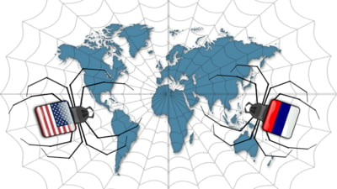
Controlul armamentului din alte state:China,Coreea de nord, Arabia Saudită, Iran, etc
Forțele nucleare ale Chinei sunt luate în considerare atât în ​​calculele Washingtonului, cât și ale Moscovei. Programele nucleare și de rachete balistice ale Coreei de Nord influențează din ce în ce mai mult gândirea SUA și au condus deja la desfășurarea sistemului de apărare antirachetă THAAD în Coreea de Sud. Discuțiile de stabilitate strategică dintre Statele Unite și Rusia ar putea lua în considerare modul în care aceste și alte decizii luate de țări terțe afectează stabilitatea relațiilor dintre cele două state.
După semnarea START III, Rusia a respins propunerile SUA de a purta discuții bilaterale cu privire la continuarea reducerii armelor nucleare. În schimb, ea a propus negocieri multilaterale care să implice cel puțin Marea Britanie, Franța și China. Cu toate acestea, Moscova nu a furnizat prevederi specifice cu privire la subiectul discuțiilor. Având în vedere discrepanța dintre arsenalul nuclear al Statelor Unite și Rusiei
O abordare alternativă și posibil fezabilă ar putea fi un tratat bilateral de reducere a armelor nucleare dintre SUA și Rusia, care să depășească START III, combinat cu angajamente unilaterale, politice obligatorii din partea celorlalte trei țări de a nu-și spori totalul de arme nucleare. În plus, Statele Unite, Rusia, Marea Britanie, Franța și China ar putea lua în considerare posibilitatea de a-și continua negocierile anterioare în cadrul Grupului celor 5 (programul nuclear iranian - n.red.), Și subiectul menținerii stabilității strategice, sau la cel puțin angajamente de a evita pașii, care ar putea să-l submineze - în cadrul modelului multilateral.

Slide 13
Perspectivele stabilităţii nucleare pe scară mondială.
Tratatele internaționale privind armele de distrugere.
Tratatul privind comerțul cu arme este primul instrument obligatoriu din punct de vedere juridic negociat vreodată în cadrul Națiunilor Unite pentru a stabili standarde comune pentru transferul internațional de arme convenționale.
În urma unei campanii a societății civile susținute de grupul laureaților Premiului Nobel pentru Pace, șapte guverne (Argentina, Australia, Costa Rica, Finlanda, Japonia, Kenya și Regatul Unit al Marii Britanii și Irlandei de Nord – cunoscute sub numele de „co-autori”) a sponsorizat prima rezoluție a Adunării Generale a Națiunilor Unite privind un tratat privind comerțul cu arme în 2006.
După Războiul Rece, impactul devastator al violenței armate pe scară largă, în special în situații de sărăcie și inegalitate extremă, a ajuns în atenția comunității internaționale. La începutul și mijlocul anilor 1990, pentru a ajuta la contracararea proliferării armelor convenționale, au apărut mai multe seturi de linii directoare sau principii privind transferurile de arme în rândul unor grupuri de țări, care includeau unii dintre cei mai mari exportatori de arme.
Traficul ilicit a fost o problemă în special în Africa, America Latină, Pacific și Asia de Sud-Est. În 1999, un studiu realizat de Comitetul Internațional al Crucii Roșii (CICR) a demonstrat că disponibilitatea nereglementată a armelor a fost un factor major care contribuie la suferința civilă în timpul și după conflictele armate și la creșterea victimelor civile. Atâta timp cât armele erau prea mari. ușor de accesibil, ar fi mai probabil să apară încălcări ale dreptului internațional umanitar și ale drepturilor omului și ar fi împiedicată furnizarea de asistență umanitară și pentru dezvoltare.

Slide 14
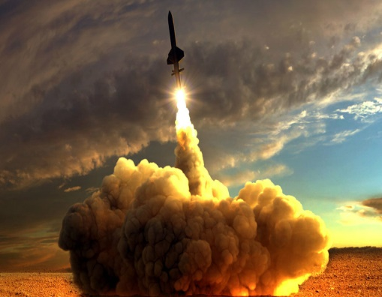
Tratatului privind comerțul cu arme (TCA) la 2 aprilie 2006-2013
Peter Woolcott , președintele Conferinței finale a ONU privind Tratatul privind comerțul cu arme, se adresează deschiderii Conferinței, care are loc la New York până la 28 martie 2013. Tratatul ar stabili standarde comune înalte pentru comerțul internațional cu arme convenționale . În dreapta președintelui se află Angela Kane, Înaltul Reprezentant al ONU pentru afaceri de dezarmare.
Statele exportatoare au văzut TCA ca un cadru care să permită industriilor lor de apărare să participe mai transparent la comerțul internațional legitim cu arme și să egaleze condițiile de concurență cu un set de standarde convenite.
TCA își va dovedi impactul și eficacitatea în modul în care solicită statelor să manifeste responsabilitate și transparență în transferurile de arme, cu mai mult respect pentru dreptul internațional. În conformitate cu articolul 5 privind punerea în aplicare generală a tratatului, statele părți sunt încurajate să aplice prevederile tratatului la cea mai largă gamă de arme convenționale.

Slide 15
Măsurile statelor asupra răspândirii armelor nucleare
Structura forțelor: Fiecare parte are flexibilitatea de a determina singură structura forțelor sale supuse limitelor centrale. Noul Tratat START oferă Statelor Unite flexibilitatea de a desfășura și menține forțele nucleare strategice ale SUA într-un mod care servește cel mai bine interesele de securitate națională a SUA.
Verificare și transparență: Tratatul conține proceduri detaliate pentru implementarea și verificarea limitelor centrale ale armelor strategice ofensive (discutate mai sus) și toate obligațiile tratatelor.
Atât Rusia, cât și China dețin, de asemenea, un număr mai mic de focoase nucleare nestrategice, care nu sunt supuse niciunei limite ale tratatului.
China, India și Pakistan urmăresc noi rachete balistice, rachete de croazieră și sisteme de livrare nucleare pe mare. În plus, Pakistanul a scăzut pragul de utilizare a armelor nucleare prin dezvoltarea capacităților de arme nucleare tactice pentru a contracara amenințările militare convenționale indiene. Coreea de Nord își continuă activitățile nucleare, încălcând angajamentele sale anterioare de denuclearizare.
Tratatul privind comerțul cu arme contează pentru o gamă largă de țări. Încheierea cu succes a procesului de negociere la 2 aprilie 2013 a fost doar primul pas. Potențialul umanitar și de securitate al acestui tratat va fi realizat doar atunci când țările din toate punctele din lanțul de aprovizionare, atât statele majore producătoare de arme, cât și țările în curs de dezvoltare, se vor alătura și vor pune în aplicare tratatul.
TCA determină deja statele să facă un bilanț al controalelor lor existente asupra transferurilor - fie că sunt state exportatoare, importatoare sau de tranzit - și să identifice punctele slabe și lacunele.Când Tratatul intră în vigoare și pe măsură ce Conferința obișnuită a Statelor Părți se instalează, va sublinia faptul că discuțiile și examinarea comerțului cu arme și-au găsit ferm un loc pe agenda multilaterală.

Slide 16
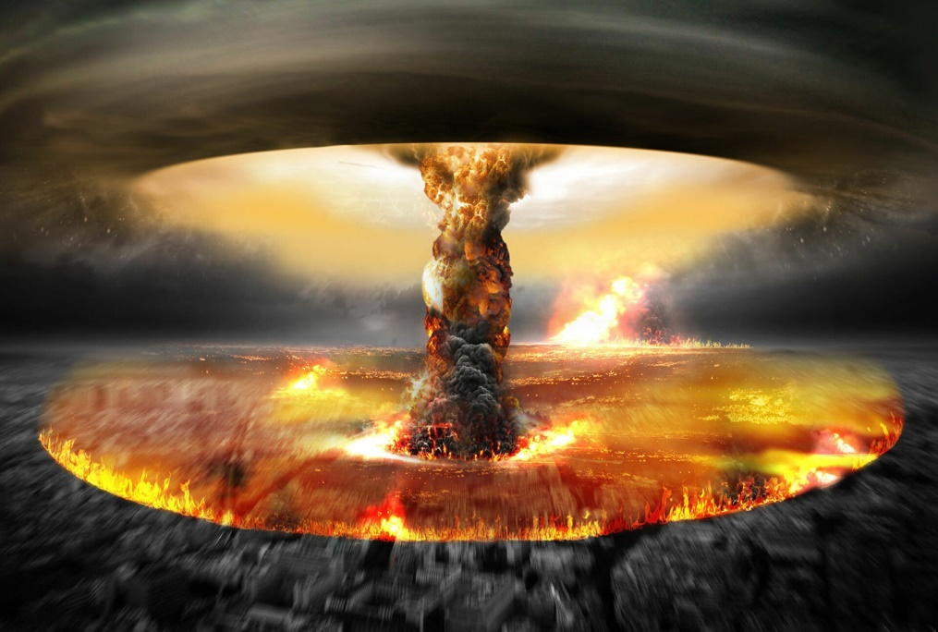
Concluzie
Astfel, în ciuda faptului că aproape toate statele lumii își declară angajamentul față de neproliferarea nucleară și continuă să lucreze pentru consolidarea regimului acestuia, conducerea unor țări, având în vedere situația politico-militar dificilă și existența unei amenințări reale la adresa interesele lor naționale, lucrează pentru a construi puterea existentă sau pentru a crea propriul potențial nuclear.
Astăzi, discuții despre complexitatea controlului armelor strategice, cum ar fi problema potențialului de reintrare, focoase desfășurate și nedislocate, reguli de punctare etc. capata un nou sens. Fără îndoială, controlul armelor ajută puterile nucleare să rezolve unele probleme legate de politică externă, de apărare și economică, folosind factorul nuclear ca argument de greutate.

Slide 17
Bibliografie
Arme de distrugere in masa - arme biologice, arme chimice, https://www.referatele.com/referate/chimie/online3/Arme-de-distrugere-in-masa---arme-biologice--arme-chimice-referatele-com.php (vizitat 25.11.2021)
Carus W. Seth , Defining“Weapons of Mass Destruction” ,Occasional Paper 8, National Defense University Press Washington, D.C. January 2012, https://ndupress.ndu.edu/Portals/68/Documents/occasional/cswmd/CSWMD_OccationalPaper-8.pdf (vizitat 25.11.2021)
SHTRBA J., Transportul substanțelor radioactive, Mesaje speciale.
PIFER S., Controlul armelor, cooperarea în materie de securitate și relațiile dintre SUA și Rusia, Note Valdai, 2017, https://globalaffairs.ru/articles/kontrol-nad-vooruzheniyami-sotrudnichestvo-v-oblasti-bezopasnosti-i-otnosheniya-ssha-i-rossii/ (vizitat 25.11.2021)
С. Рогов и др. Ядерное оружие и стратегическая стабильность: поиски российско-американского консенсуса в XXI; Российский совет по междунар. делам (РСМД),2012, https://russiancouncil.ru/upload/NuclearWeapon.pdf (vizitat 25.11.2021)

